Slide 1
信息科技实验一板通
小西带你学编程
米思齐团队

Slide 2
第 6 课
拍手开关

Slide 3
课程目标
了解持续时间与检定时刻之间的区别和关系
能够对异常情况进行处理，初步实现利用程序控制指定的过程

Slide 4
01
问题提出

Slide 5
想一想
拍手开关是一种有趣的开关模式，通过拍手实现灯的开关控制。如果想要利用MixGo CC主控板为LED灯制作一个拍手开关，应该如何实现呢？

Slide 6
02
探究实践

Slide 7
逻辑梳理
首先利用串口打印模块获取声音传感器的取值情况，并选取适当阈值。之后利用条件判断语句根据声音数值判断拍手并进行开关操作。

Slide 8
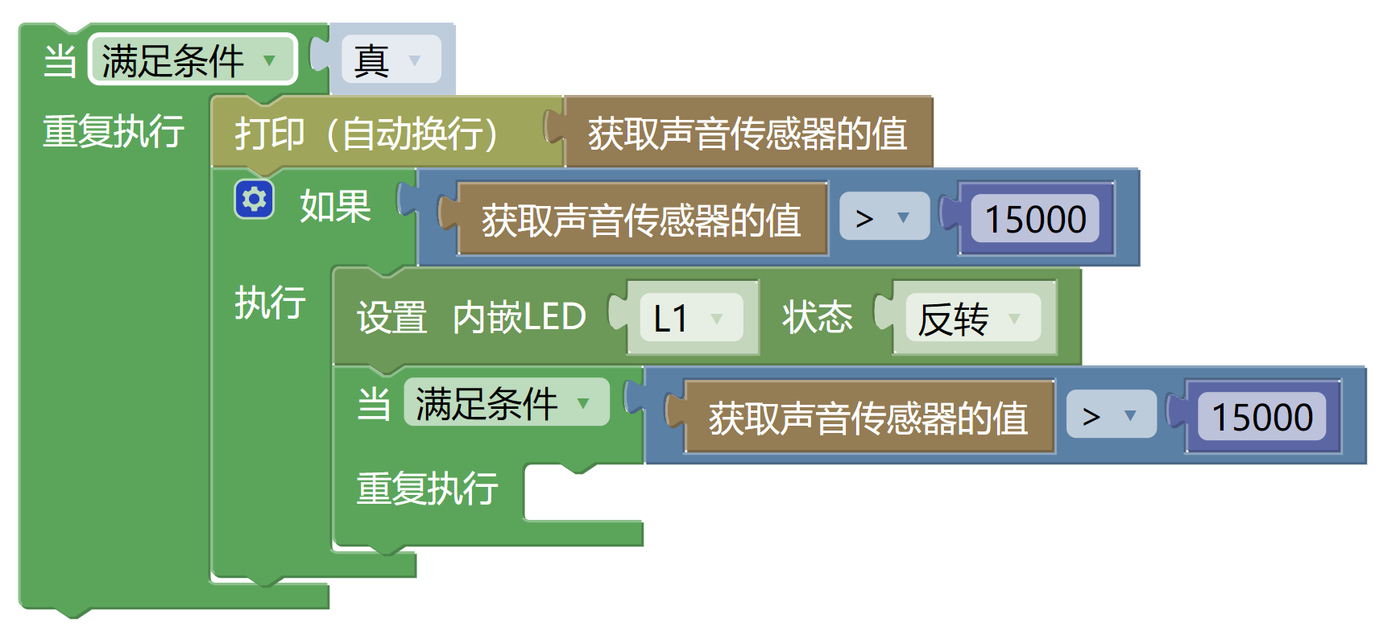
程序演示
编写图中所示的代码，上传程序。当提示“上传成功”之后，查看效果。

Slide 9
03
知识积累

Slide 10
学一学
时间与时刻
IPO（Input-Process-Output）是一种通用的程序设计方法，其思想是将程序分成输入、处理和输出三个部分。输入是指获取数据的过程，比如可以利用传感器获取数据，也可以获取用户输入数据等。处理是指对输入的数据进行处理的过程，它可以是排序、搜索、统计分析等，也可以是程序的主要逻辑处理，例如计算、判断等。处理的结果可以是新的数据、新的程序状态等，它们将用于后续的输出。输出是指将处理结果输出到输出设备的过程，它可以是打印、显示到屏幕、控制指定设备、写入文件等，可以用于用户的查看和使用，也可以用于后续程序的输入。IPO编程思想核心是以输入-处理-输出的步骤来构建程序，使程序更容易理解和管理，从而提高程序的质量。通过这种思想，我们可以更好地理解程序的结构，从而更好地实现程序的功能。
输入（Input）
处理（Process）
输出（Output）
Notes:
While循环条件

Slide 11
04
拓展任务

Slide 12
课后思考
调整程序功能，利用拍手开关控制主控板上的点阵屏进行控制，实现显示图案与清除显示之间的切换。

